Slide 1
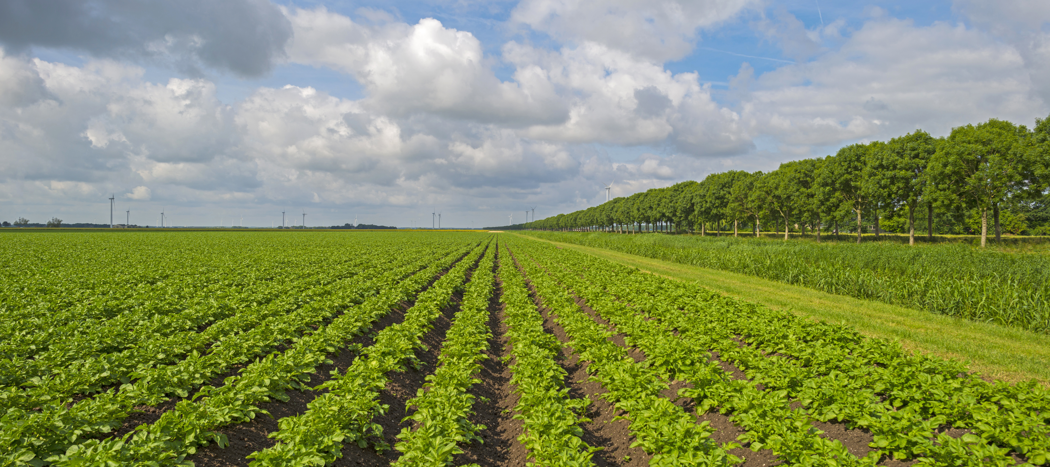




Convenant Gewasbescherming
Leden Webinar 2 juli 2026

Slide 2
Aanleiding convenant
Initiatief Kabinet Jetten, verwoord in het coalitieakkoord
“We sluiten nationale, bindende convenanten om het gebruik van schadelijke gewasbeschermingsmiddelen (op basis van milieubelastingspunten) fors te beperken. Er komt meer ruimte voor geïntegreerde gewasbescherming”.
Convenant tweeledig doel:
  bijdragen aan verlagen druk op waterkwaliteit, biodiversiteit en leefomgeving
  Ondernemers kunnen blijven telen, investeren en ondernemen

Slide 3
Verloop proces tot vandaag
Gert-Jan Segers: onafhankelijk voorzitter voor het proces
Wekelijks overleg om samen te schrijven aan convenantstekst
Aan tafel: LTO, BO Akkerbouw, NAJK, Greenports Nederland, CBL, LVVN, I&W, IPO, VNG, UvW, LandschappenNL, Natuur&Milieu en WUR
Resultaat nu: convenant op hoofdlijnen
Vervolg na de zomer: uitwerking van de hoofdlijnen én deelconvenanten per sector
Eind 2026 dan een ‘totaal convenant’
Dan begint het pas: de uitvoering

Slide 4
Doel van het convenant
Perspectief voor boeren en tuinders met behoud rentabiliteit en continuïteit
Verlagen milieubelasting van gebruik gewasbeschermingsmiddelen
Doelen moeten in balans met elkaar zijn
Nog geen concrete invulling: kpi/norm en doel. Komt na de zomer

Slide 5
Natura 2000 en leefomgeving
Inzet agropartijen:
        Landelijke regie en beleid voor provincies en gemeenten voor rechtszekerheid telers en uniformiteit
        Landelijk beleid dat gezamenlijk wordt opgesteld
        Beleid moet juridisch houdbaar zijn
        Maatregelen zijn wetenschappelijk onderbouwd, proportioneel en effectief

Slide 6
Waterkwaliteit
Inzet agropartijen:
        KRW-doelen worden niet overal gehaald in 2027. Geldt in alle sectoren. Dus geen extra druk op agrosector
        Géén generieke maatregelen, zeker niet via route toelating Ctgb
        Inzet voor emissiebeperking op basis gebiedsgerichte aanpakken. Extra budget hiervoor nodig
        Bescherming drinkwater: geen generieke maatregelen die niet effectief zijn. Er zijn al provinciale eisen en beoordeel. Compensatie voor telers bij beperkingen

Slide 7
Innovatie voor weerbare teeltsystemen
Inzet agropartijen
        Sectoren zetten zich al in om te komen tot weerbare teeltsystemen, met een lager gebruik van chemische gewasbeschermingsmiddelen
        Gezien wegvallende middelen en uitblijven alternatieven is er een stevig innovatieprogramma nodig, van onderzoek, kennisdeling, stimuleren innovaties in de praktijk en afdekken risico’s
        Programma gebaseerd op behoeften sectoren én met voldoende budget en omvang
        Versnelde beschikbaar alternatieven, waaronder groene middelen

Slide 8
Benchmark en sturing
Inzet agropartijen:
        Inrichten systeem voor benchmark telers, adviseurs en andere erfbetreders. Hiermee kunnen telers zichzelf vergelijken met collega’s: inzicht – sturen en verbeteren mbt milieubelasting
        Inrichten van een ‘Autoriteit gewasbescherming’ die de data registreert en de analyses maakt
        Autoriteit valt niet onder de overheid, voert geen wettelijke taak uit
        Afspraken maken over toegang tot dat data op geaggregeerd en geanonimiseerd niveau

Slide 9
Markt en keten
Sleutel tot succes komen tot weerbare teeltsystemen ligt bij de ketenpartijen. Zij zijn de sturende kracht in deze ontwikkeling
We vragen concrete bijdragen
Het behalen van de doelen van het convenant, waaronder het komen tot weerbare teeltsystemen’worden mede bepaald door de inzet van ketenpartijen

